Slide 1
Le module PEB de Koha : présentation et possibilités d’évolution
Symposium Koha, Nice, 18/3/2025
Mathieu Saby, DiBSO Université Côte d’Azur
https://creativecommons.org/licenses/by-sa/4.0/

Slide 2
Plan
Présentation et historique du module
Fonctionnement et propositions d’améliorations

Slide 3
1. Présentation et historique du module
Un module ancien mais peu utilisé en France
Koha dispose d’un module PEB depuis fin 2017
Utilisé en France uniquement par le SCD Lyon 3
Présentation de Lyon 3 début 2022 https://koha-fr.org/kohala/wp-content/uploads/2022/01/Utilisation_module_PEB_Koha_Lyon3.pdf
Nombreux développements locaux de Lyon 3 pour le rendre utilisable dans un contexte français (voir présentation + informations de S. Bouis pour les ajustements ultérieurs)

Slide 4
1. Présentation et historique du module
Un module ancien mais peu utilisé en France
Or le module a fortement évolué en 3 ans et son utilisation est rendue plus facile depuis la version 24.11
Nombreuses améliorations en cours ou en discussion par la communauté (support de la norme ISO 18626, fonction PEB fournisseur, etc)
Une adoption plus large par les bibliothèques françaises est-elle possible, et à quelles conditions ?
Canal dédié sur Mattermost
https://chat.koha-community.org/koha-community/channels/ill-workgroup
Améliorations en cours par PTFS Europe
https://www.youtube.com/watch?v=ajR9T0xTvHA
Atelier à la KohaCon 2024
https://www.youtube.com/watch?v=vo488fh5ek4

Slide 5
1. Présentation et historique du module
Principes et périmètre fonctionnel
Saisie des demandes de PEB par les lecteurs via leur compte lecteur, ou dans l’interface pro par le personnel.
Gestion des demandes par le personnel dans une logique de « workflow ».
Ne gère que le PEB « demandeur » (documents demandés à un autre établissement, pour fourniture à nos lecteurs). Mais discussions communautaires en cours pour permettre à terme une gestion du PEB fournisseur.
Pas de couplage avec la fonction paiements. Les paiements doivent être gérés indépendamment des demandes de PEB.

Slide 6
1. Présentation et historique du module
Interfaçage possible avec des systèmes externes
Interfaçage possible avec un autre catalogue Koha
Ou avec des systèmes de PEB utilisés dans différents pays (UK, Allemagne, Suède, USA...) : British Library, Libris , INN-Reach, RapidILL , Rapido, Reprintsdesk, IncDocs, SLNP...
Ces interfaces sont nommées « backends » et prennent la forme de « plugins Koha » (depuis 24.05, BZ 19605 ) développés par différents prestataires.

Slide 7
1. Présentation et historique du module
Freins à l’installation et à l’usage levés par la version 24.11
Avant la version 24.11 :
indispensable d’ installer un backend « par défaut » pour pouvoir utiliser le module même sans interfaçage avec un système externe
l’interface proposée par ce backend n’était pas techniquement traduisible en français
la compatibilité avec un Koha en UNIMARC nécessitait un développement local
Depuis la 24.11 intégration de ce backend par défaut dans le code communautaire (BZ 35570 )
plus besoin d’opération technique pour utiliser le module
traduction possible (bz, devrait être résolu prochainement, BZ 38340 ; BZ 38339 )
compatibilité UNIMARC

Slide 8
2. Fonctionnement et propositions d’améliorations
Présentation de l’analyse réalisée par les équipes de la DiBSO d’Université Côte d’Azur à l’automne 2024
Le module PEB pourrait-il remplacer tous les outils internes (tableaux Excel, base Access...) utilisés pour gérer les différents aspects du PEB demandeur?
Pas de décision à ce stade concernant son adoption ni le financement de son évolution.
Une coordination à niveau national et international serait bienvenue pour orienter son évolution.
 | Dans son état actuel, non
 | Mais avec un nombre assez conséquent d’améliorations il pourrait sans doute couvrir la plupart des besoins Incertitude toutefois sur le niveau d’utilisabilité qui pourrait finalement être atteint (trop nombreux clics pour des opérations simples et fréquentes)
?

Slide 9
2. Fonctionnement et propositions d’améliorations
Spécificité de la situation française
Le réseau français de PEB repose sur l’outil SUPEB géré par l’ABES qui s’appuie sur le SUDOC :
Réseau limité à l’ESR, avec quelques extensions. Ne couvre pas 100% des demandes
Outil très ancien, sans API, sans interfaçage facile avec Koha ni d’autres SIGB
Devrait être remplacé en 2027 dans le cadre du projet de réinformatisation de l’ABES, sans qu’on dispose d’informations sur le futur système
À court/moyen terme il ne semble pas raisonnable d’envisager un couplage technique fort avec SUPEB (sur le même modèle que les backend existants)
mais il faut prévoir une articulation plus légère (possibilité d’intégrer certaines informations SUPEB dans Koha, à minima le numéro de chaque demande)

Slide 10
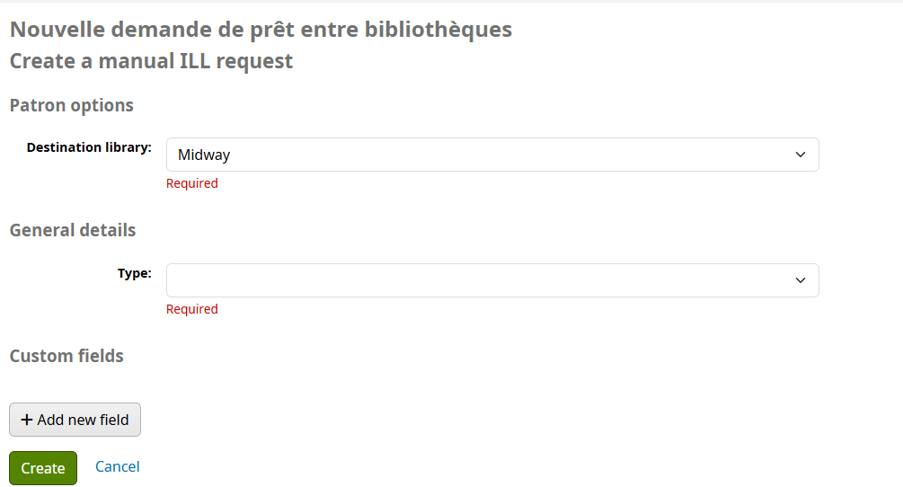
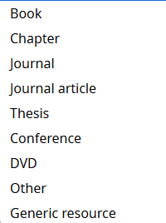
2. Fonctionnement et propositions d’améliorations : OPAC
Nouvelle demande
Problème de traduction (en cours de résolution)
Type de documents (liste non personnalisable)
Comportement de Koha différent en fonction du type
- Informations bibliographiques plus ou moins détaillées
- Création de notice si type Book
Bz à créer pour demander personnalisation de la liste
Champs supplémentaires possibles, mais au choix de l’usager => pas adapté si la bibliothèque souhaite imposer de nouveaux champs dans toutes les demandes. Voir bz 39057

Slide 11
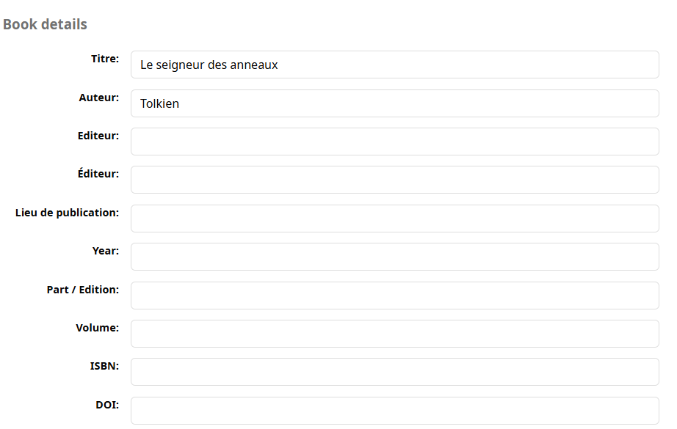
2. Fonctionnement et propositions d’améliorations : OPAC
Suite du formulaire pour un livre
Tous les champs sont facultatifs (sauf en personnalisant via Jquery)
Pas possible d’en cacher certains (sauf en personnalisant via Jquery)
Voir bz 30521

Slide 12
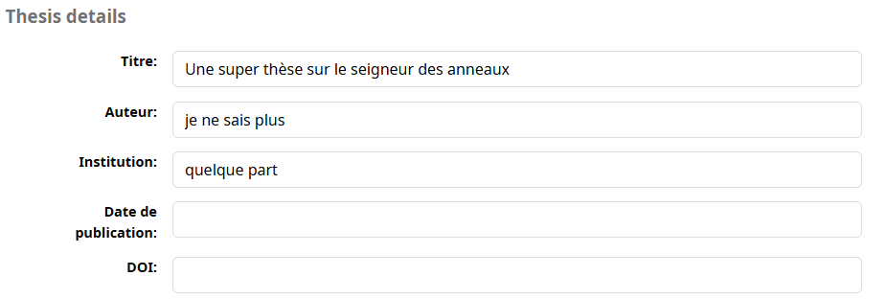
2. Fonctionnement et propositions d’améliorations : OPAC
Exemple de formulaire pour une thèse

Slide 13
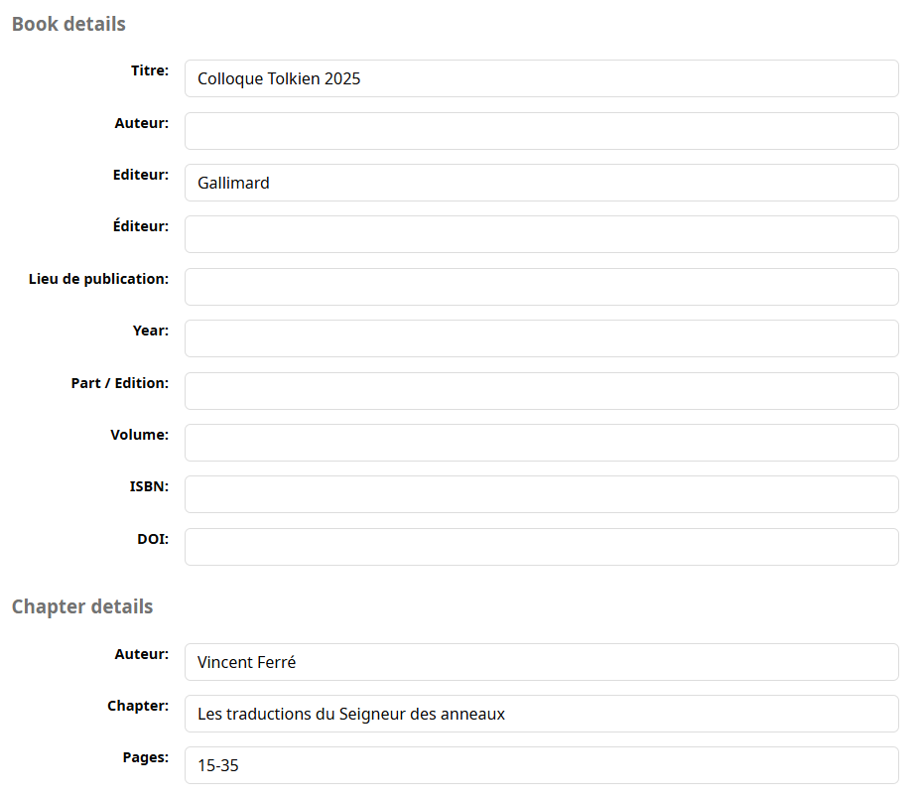
2. Fonctionnement et propositions d’améliorations : OPAC
Exemple de formulaire pour un chapitre

Slide 14
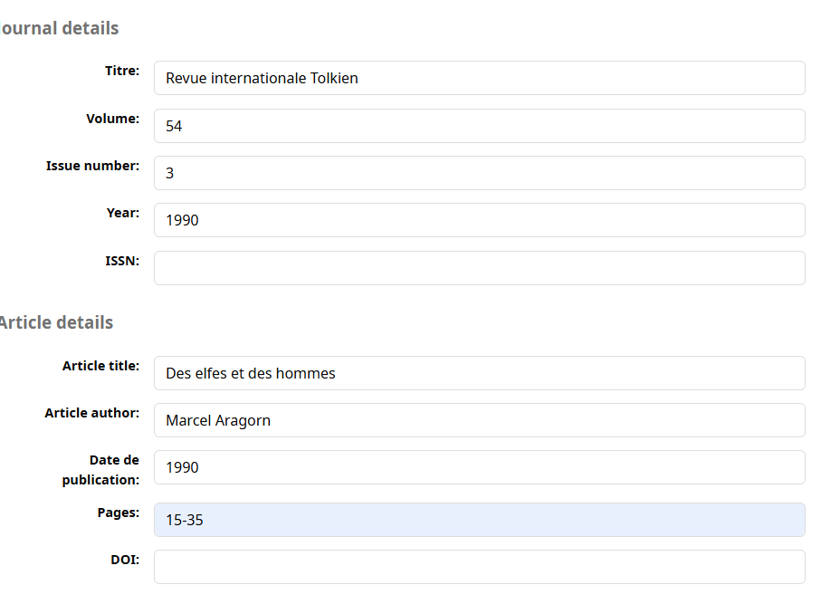
2. Fonctionnement et propositions d’améliorations : OPAC
Exemple de formulaire pour un article de revue

Slide 15
2. Fonctionnement et propositions d’améliorations : OPAC
Liste des demandes

Slide 16
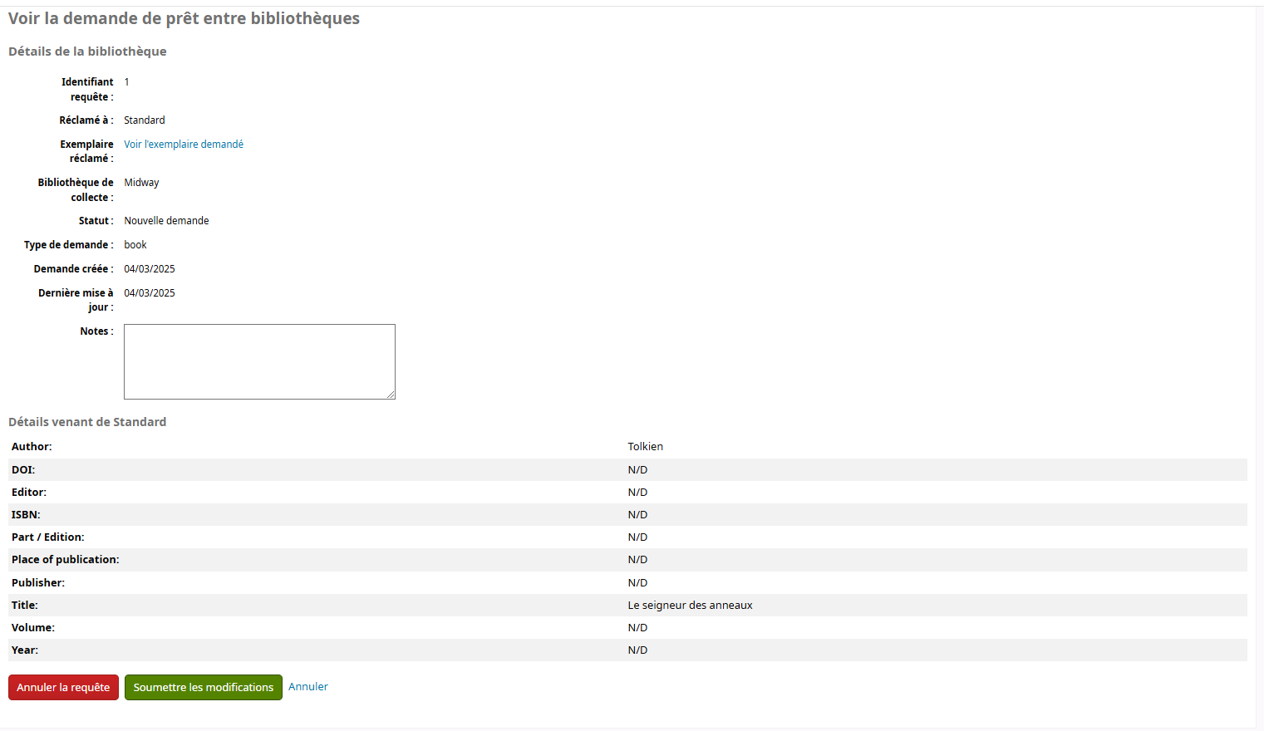
2. Fonctionnement et propositions d’améliorations : OPAC
Détail d’une demande de livre
Une notice a été créée, avec la grille « Catalogage rapide ». Koha y rattachera un exemplaire fictif quand le lecteur empruntera le document
Visible à l’OPAC. Pas de mécanisme pour la masquer automatiquement (ou alors prévu mais ne fonctionne pas). Est-ce bien utile pour le lecteur d’afficher cette notice? Voir bz 39341
Il manque un mécanisme pour supprimer la notice et l’exemplaire une fois le document retourné à l’établissement fournisseur. Voir bz 39263

Slide 17
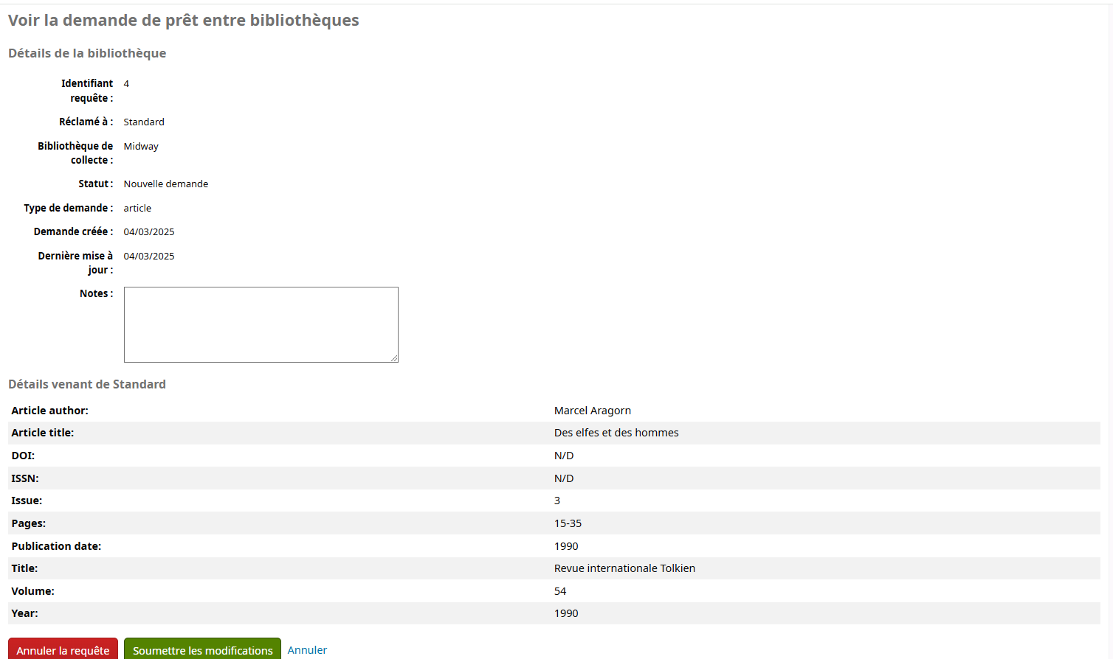
2. Fonctionnement et propositions d’améliorations : OPAC
Détail d’une demande d’article
Pas de création de notice bib pour un article
Mais pas non plus pour les thèses ou les DVD...
Il faudrait que ça soit paramétrable. Voir bz 38289
Les modifications ne portent que sur les notes

Slide 18
2. Fonctionnement et propositions d’améliorations : OPAC
Compte lecteur
Une fois la demande gérée par la bibliothèque et le livre livré par le fournisseur,
le livre est prêté au lecteur et apparait dans sa liste de prêts en cours, avec la date de retour prévue
Il reçoit un rappel (mais non personnalisé) en cas de retard. Il serait intéressant de pouvoir le personnaliser (peut être pas besoin de développement pour ça?)

Slide 19
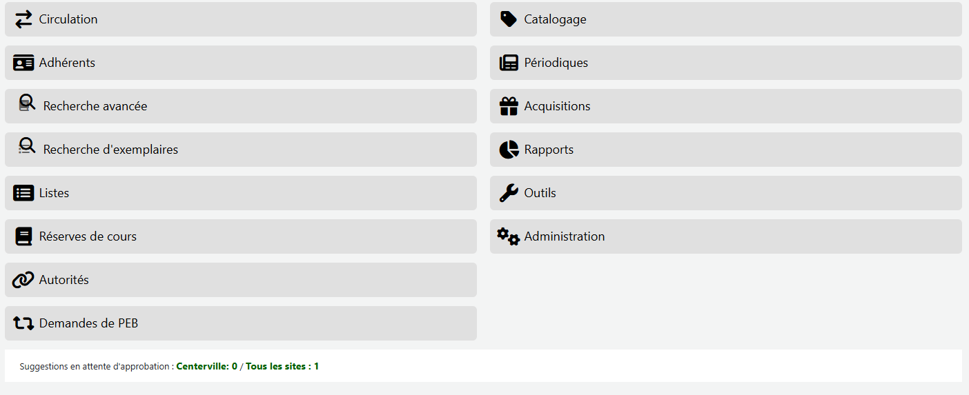
2. Fonctionnement et propositions d’améliorations : interface pro
Accueil de Koha
Accueil du module
Comment être prévenu que des demandes sont à traiter ?
Il faudrait des alertes en bas de page (voir bz 30521) et par mail (voir bz 35143) comme pour les suggestions

Slide 20
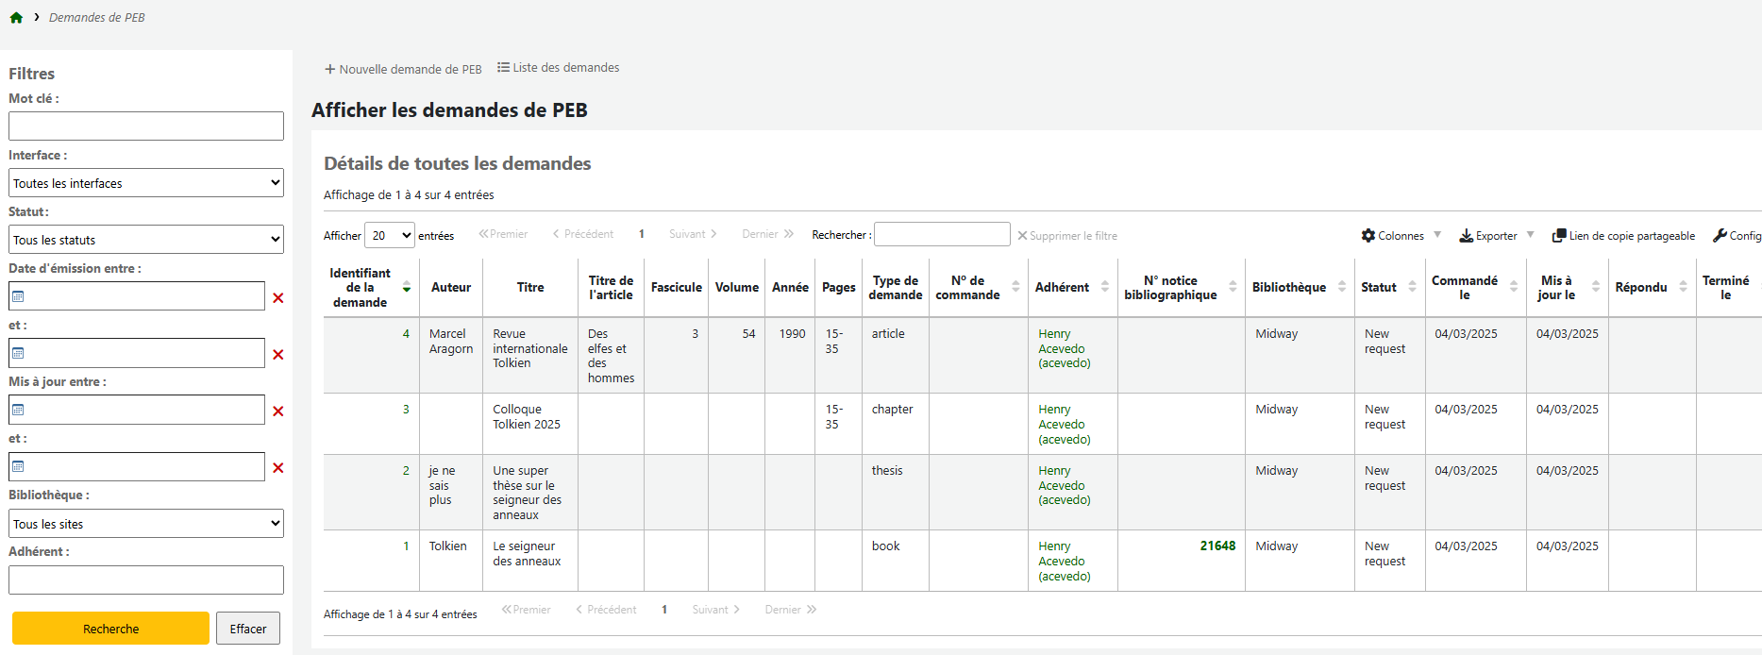
2. Fonctionnement et propositions d’améliorations : interface pro
Accueil du module
Possibilité de faire une demande depuis l’interface pro.
Même logique que depuis l’OPAC

Slide 21
2. Fonctionnement et propositions d’améliorations : interface pro
Accueil du module
Tableau trop large. Voir bz 33544
Mais possibilité de masquer des colonnes
Problème plus général d’ergonomie des tableaux. Voir bz 39127
Certains statuts (terminé...) peuvent être masqués par défaut via une syspref
Il serait pratique d’ajouter un filtre sur les intitulés de colonnes (voir bz 39125 ) et de pouvoir repérer facilement les demandes exigeant une action (lecteurs ayant du retard, demande pour laquelle on a pas trouvée de bibliothèque fournisseuse au bout de x jours...)
Il faudrait un filtre par défaut sur la bibliothèque de connexion (Voir bz 39342 )
Problème de traduction (en cours de résolution)
Amélioration possible de l’ergonomie du tableau en créant des onglets par statut? voir bz 30200

Slide 22
2. Fonctionnement et propositions d’améliorations : interface pro
Accueil du module
Faire un lien avec la fonction paiement (bz 38722)
Calculer le cout automatiquement en fonction de la catégorie de lecteur et du type de demande (bz 39343 )
Manquent : date de réception (bz 38591) ; date de prêt au lecteur (bz 38372 ) ; date limite pour le retour imposée par le fournisseur (bz 38370 )
Gestion demande
Informations bibliographiques
Gestion demande
Notice
Dates
Cout
Lecteur
Statut de la demande
Notes et commentaires
Manquent notamment : RCR ou nom de la bibliothèque fournisseuse (bz 38719) ; modalité de fourniture (bz 39247 ); référence SUPEB, etc

Slide 23
2. Fonctionnement et propositions d’améliorations : interface pro
Évolution des statuts de la demande
2 workflows envisageables
Document original prêté au lecteur
Nouveau (New) demande créée par le lecteur ou le personnel
Demandé (Requested) document demandé à un établissement fournisseur
Prêté (Checked out) document prêté au lecteur
Rendu (Returned) document rendu par le lecteur
Terminé (Completed) transaction terminée, document rendu à l’établissement fournisseur
Photocopie ou reproduction numérique
Nouveau (New) demande créée par le lecteur ou le personnel
Demandé (Requested) document demandé à un établissement fournisseur
Terminé (Completed) transaction termineé
Il manque un statut « Réceptionné par la bibliothèque » entre 2 et 3, date à partir de laquelle le délai de restitution va courir. Permet de repérer les documents non réceptionnés suite à un problème de livraison. C’est à cette étape que le personnel pourrait envoyer un message au lecteur « document à venir chercher » Voir bz 38591

Slide 24
2. Fonctionnement et propositions d’améliorations : interface pro
Évolution des statuts de la demande
Il existe d’autres statuts pour gérer les annulations de demande à l’initiative du lecteur ou du personnel
Il est possible de définir des statuts personnalisés via une valeur autorisée (par exemple « Réceptionné par la bibliothèque ») mais ils sont à sélectionner manuellement par le personnel et ne s’insèrent pas dans le workflow automatique prévu par Koha

Slide 25
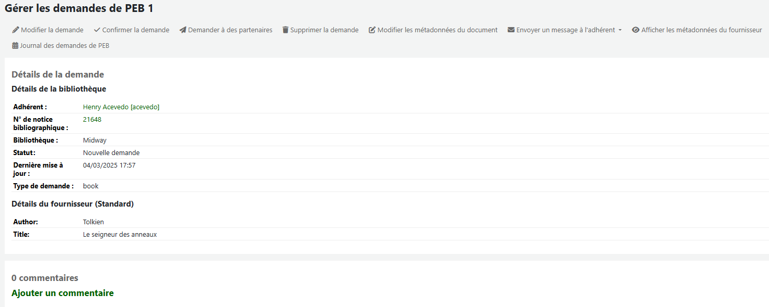
2. Fonctionnement et propositions d’améliorations : interface pro
Gestion d’une demande (livre)
Nouvelle demande avant prise en charge
Différents boutons pour différents types de modification. Un peu fastidieux
La demande vient d’être faite et n’a pas été encore traitée par la bibliothèque
Libellé pas clair
Possibilité d’ajouter des commentaires multiples

Slide 26
2. Fonctionnement et propositions d’améliorations : interface pro
Gestion d’une demande (livre)
Modifier la demande (changer le statut manuellement, ajouter le prix de la transaction, ajouter une note...)

Slide 27
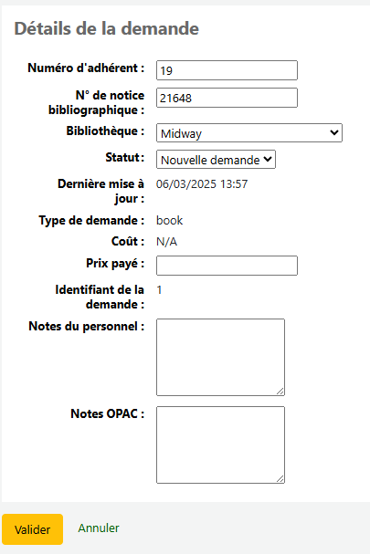
2. Fonctionnement et propositions d’améliorations : interface pro
Gestion d’une demande (livre)
Modifier la demande
Possibilité de changer le statut par exemple pour un statut défini localement (sinon inutile, Koha change automatiquement le statut au fil du traitement de la demande)
Possibilité d’indiquer un prix payé (mais pas le « coût », à clarifier...)
Note internes ou publiques

Slide 28
2. Fonctionnement et propositions d’améliorations : interface pro
Gestion d’une demande (livre)
Modifier ou enrichir les métadonnées du document demandé

Slide 29
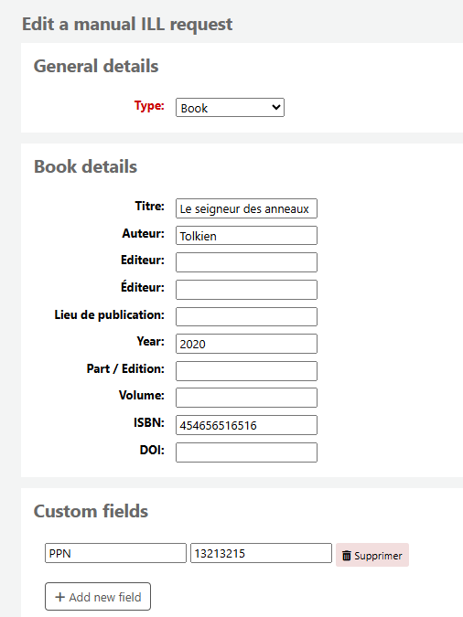
2. Fonctionnement et propositions d’améliorations : interface pro
Gestion d’une demande (livre)
Modifier ou enrichir les métadonnées du document demandé
Ajout manuel du champ pour chaque demande

Slide 30
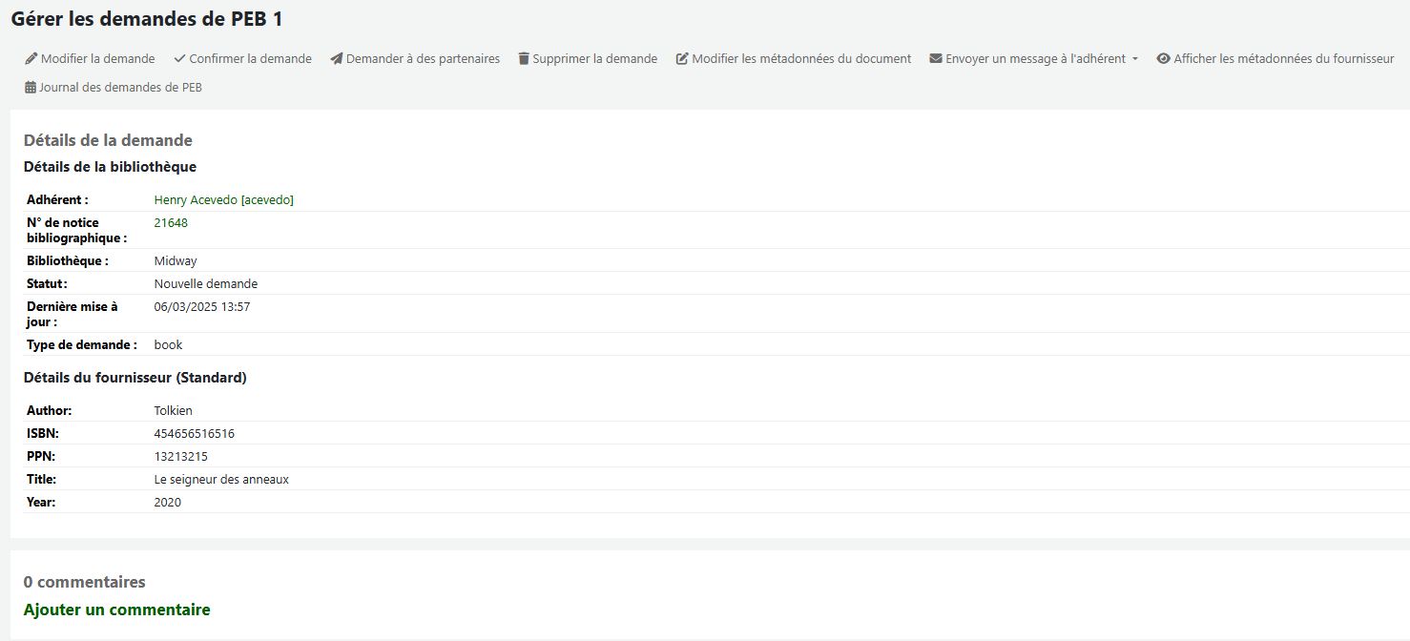
2. Fonctionnement et propositions d’améliorations : interface pro
Gestion d’une demande (livre)
Validation de la demande par la Bibliothèque et envoi d’un mail à un établissement fournisseur
OU BIEN
Validation de la demande par la Bibliothèque ; suppose qu’un fournisseur a été contacté mais ne permet pas d’indiquer lequel et quand

Slide 31
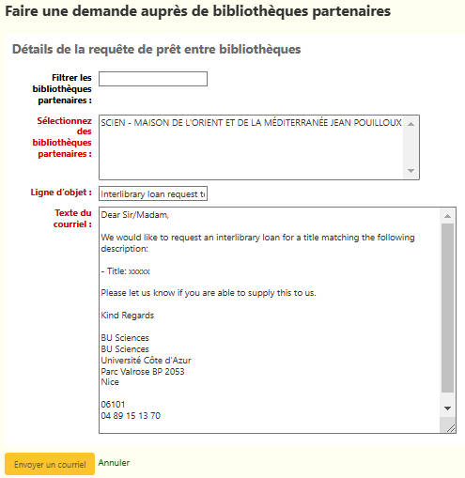
2. Fonctionnement et propositions d’améliorations : interface pro
Gestion d’une demande (livre)
Validation de la demande par la Bibliothèque et envoi d’un mail à un établissement fournisseur
Suppose d’avoir créé 1 fiche adhérent d’une catégorie particulière (par défaut « IL »), pour chaque établissement fournisseur.
Travail considérable, mais si import possible à partir d’une liste en CSV ça pourrait aider.
Comment construire les numéros de carte pour ces adhérents ?
Message à traduire en français
Si contact est géré hors Koha (SUPEB, mail direct) on ne voudra pas renvoyer un mail via Koha mais simplement noter l’établissement demandeur. On ne peut pas le faire actuellement. Voir bz 38721

Slide 32
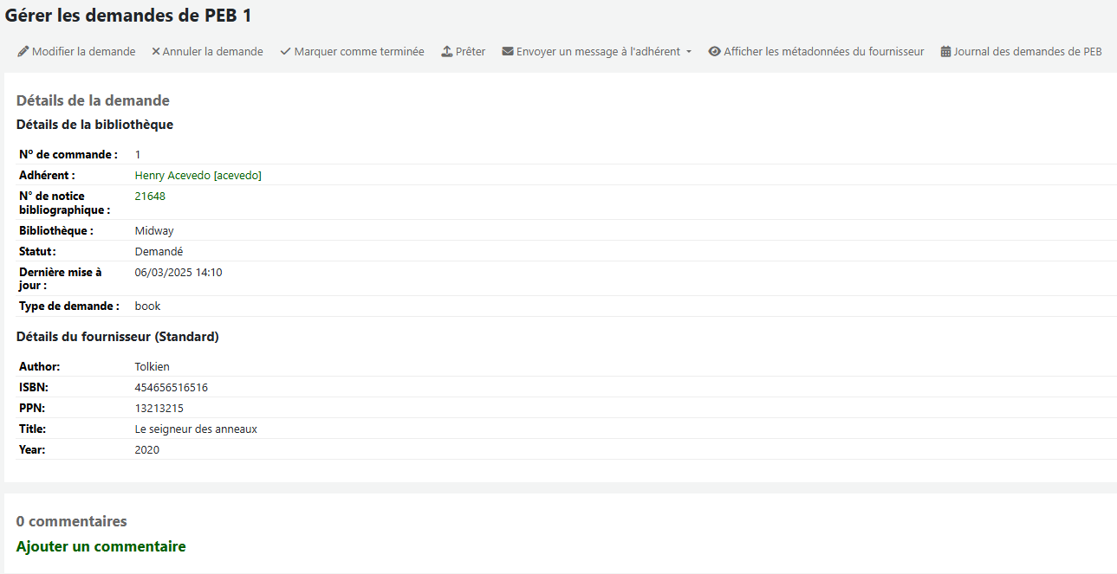
2. Fonctionnement et propositions d’améliorations : interface pro
Gestion d’une demande (livre)
Demande validée
Quand le document sera livré
Semble inutile (infos déjà dans la page)
Quand tout sera fini
2 messages possibles : PEB prêt à être retiré / demande annulée
Si le fournisseur ne peut pas fournir
Nouveau statut

Slide 33
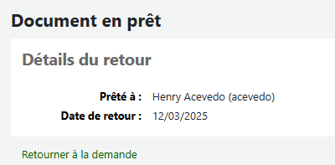
2. Fonctionnement et propositions d’améliorations : interface pro
Gestion d’une demande (livre)
Remarque : « Type de document » est souvent traduit par « Type de prêt » dans les installations françaises
La bibliothèque prête le document
Type de document (itemtype) et bibliothèque, qui vont conditionner l’application d’une règle de prêt
Possibilité de définir une date de retour manuelle
Il faudrait pouvoir imprimer une fiche récapitulative de la transaction (voir bz 39264 )
La date de retour prévue devrait être affichée dans le tableau des demandes (voir bz 38370 )
=> Il faudrait un type de document spécifique pour le PEB (durée de prêt spécifique, distinction dans les stats...) Pas un développement mais point qui devrait être précisé dans la documentation
Mais comment gérer les PEB à consulter sur place ?

Slide 34
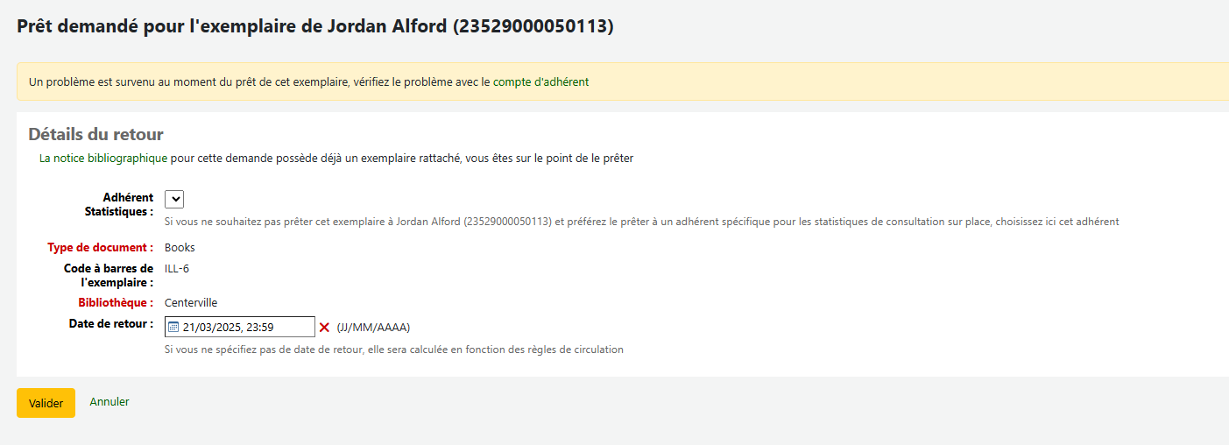
2. Fonctionnement et propositions d’améliorations : interface pro
Gestion d’une demande (livre)
Problème si le lecteur est bloqué par les règles de prêt (maximum de prêts atteints) ou une suspension (retard...) : impossible de finaliser la transaction
Il faudrait pouvoir outrepasser ces blocages en un clic, depuis le module PEB, ou peut être ne même pas voir les blocages. Voir bz 38369

Slide 35
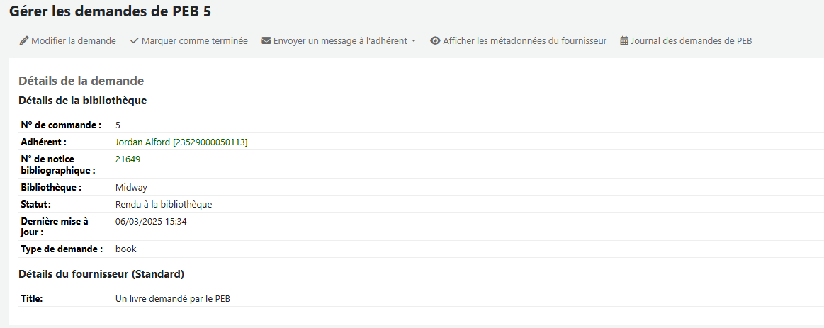
2. Fonctionnement et propositions d’améliorations : interface pro
Gestion d’une demande (livre)
Le lecteur rend le document
PAS de bouton « retour » dans le module PEB. Il faudrait en ajouter un (voir bz 38371 )
On est obligé d’aller sur la liste des prêts du lecteur, sélectionner l’exemplaire correspondant et faire le retour...
Mise à jour du statut dans le module PEB

Slide 36
2. Fonctionnement et propositions d’améliorations : interface pro
Gestion d’une demande (livre)
En fonction des pratiques locales, le lecteur peut ou non emprunter de nouveau et rendre de nouveau le document
Puis la bibliothèque renvoie le document au fournisseur
Demande « terminée ». Document renvoyé au fournisseur
Anomalie : les boutons « prêter » et « envoyer un message à l’adhérent » apparaissent encore (Voir bz 38590 )

Slide 37
2. Fonctionnement et propositions d’améliorations : paramétrage
Permissions
Permission « ill » nécessaire pour voir ou gérer des demandes ou en créer depuis l’interface pro

Slide 38
2. Fonctionnement et propositions d’améliorations : paramétrage
Préférences système
Activer
Activer
Utile si on utilise cette fonction (catégorie IL par défaut)
Email destinataire par défaut (voir aussi fiches des bibliothèques)
Choisir les notifications à recevoir
Journaliser

Slide 39
2. Fonctionnement et propositions d’améliorations : paramétrage
Fiches des bibliothèques
Catégories d’adhérents

Slide 40
Récapitulatif
Fondamental
Utile (à différents degrés)
> Le prêt réalisé dans le module PEB devrait outrepasser les règles de circulation et les suspensions : bz 38369
> Permettre de rendre un document du PEB depuis la vue détaillée de la demande, sans quitter le module : bz 38371
> Ajouter des champs additionnels communs à toutes les demandes de PEB : bz 39057
> Afficher dans le tableau des requêtes le nom de l’établissement fournisseur du document : bz 38719
> Ajouter la date à laquelle un document doit être rendu à la bibliothèque fournisseuse dans le tableau de gestion des demandes : bz 38372
> Ajouter la date à laquelle un document a été prêté à un lecteur dans le tableau de gestion des demandes : bz 38370
> Pouvoir affecter la demande à une bibliothèque fournisseuse sans lui envoyer un mail via Koha : bz 38721
> Nettoyer les notices et exemplaires créés par le PEB après le retour du document : bz 39263
> Masquer à l’OPAC la notice créée par le PEB (devrait peut être déjà fonctionner mais ne fonctionne pas) : bz 39341
> Flexibilité dans la création ou non des notices en fonction des types de documents (livres, DVD, thèses, articles...) : bz 38289
> Fusionner certaines colonnes dans le tableau de suivi des demandes : bz 33544 (en cours)
> Filtrage par défaut du tableau des requêtes en fonction de la bibliothèque de connexion : bz 39342
> Ajouter un filtre sur les intitulés de colonnes du tableau des demandes : bz 39125
> Calculer un tarif standard pour chaque requête en fonction de la catégorie du lecteur et du type de requête : bz 39343
> Ajouter une modalité de fourniture : bz 39247
> Mettre en avant certaines demandes dans le tableau (prêts en retard, fournisseur non trouvé)
> Imprimer une fiche après le prêt d’un document du PEB : bz 39264
> Personnaliser le formulaire OPAC pour rendre certains champs obligatoires : bz 30521
> Envoyer une notification par mail au personnel lors de la création d’une demande par un lecteur : bz 35143
> Afficher une alerte sur la page d’accueil lorsque des actions par le personnel sont nécessaires (nouvelles demandes, opérations à réaliser...) : bz 39196
> Le bouton « emprunter » ne devrait plus apparaître une fois la requête « achevée » (document renvoyé au fournisseur) : bz 38590
> Ajouter un nouveau statut « Disponible à la bibliothèque » entre le statut REQ (demandé au fournisseur) et CHK (prêté au lecteur) : bz 38591
> Pseudonymiser les statistiques liées au PEB : bz 37901 (en cours)
> Faire un lien avec la gestion des transactions financières sur le compte de l’adhérent : bz 38722
> Créer des onglets regroupant les requêtes partageant le même statuts (cf suggestions d’achat) : bz 30200

